Slide 1
微信小程序民宿预约管理系统PPT

Slide 2
摘要：
当今社会已经步入了科学技术进步和经济社会快速发展的新时期，国际信息和学术交流也不断加强，计算机技术对经济社会发展和人民生活改善的影响也日益突出，人类的生存和思考方式也产生了变化。传统民宿预约管理采取了人工的管理方法，但这种管理方法存在着许多弊端，比如效率低下、安全性低以及信息传输的不准确等，同时由于民宿预约管理中会形成众多的个人文档和信息系统数据，通过人工方法对民宿信息、民宿预订等进行集中管理会形成检索、更改和维护等较为麻烦的管理问题，同时由于广大用户对网络技术的需求也日益高涨，于是信息技术也需要继续开展全新的改革以满足时代的需求。根据此问题，研发一套微信小程序民宿预约管理系统，既能够大大提高信息的检索、变更与维护的工作效率，也能够方便微信小程序的管理运用，从而减少信息管理成本，提高效率。
该微信小程序民宿预约管理系统采用Uni-weixin、SpringBoot架构技术，前端以小程序页面呈现给用户，结合后台java语言使页面更加完善，后台使用MySQL数据库进行数据存储。该微信小程序主要设计并完成了管理过程中的用户注册登录、个人信息修改、民宿信息、民宿预订等功能。该微信小程序操作简便，界面设计简洁，不但可以基本满足本行业的日常管理工作，同时又可以有效减少人员成本和时间成本，为民宿预约管理工作提供了方便。
关键词：微信小程序民宿预约管理系统；java语言；springboot框架；

Slide 3
课题研究背景
近年来，由于计算机技术和互联网技术的飞速发展，所以各企事业单位内部的发展趋势是数字化、信息化、无纸化，随着这一趋势，而各种决策小程序、辅助小程序也就应运而生了，其中，微信小程序是其中重要的组成部分[1]。
民宿预约管理工作向来都是在生活中不可或缺的一部分，然而多年以来人们大都习惯使用传统方法，即人工来完成民宿信息、民宿预订的管理，但是这种方法存在着工作效率低以及保密性差的问题，同时还会生成大量的文本和数据，在检索数据时极大不便。随着科技发展进步，我们已进入了信息化社会，仅仅依靠传统的表格管理方式已不能适应时代的要求。因此使用计算机来进行接手传统方式已经势在必行[2]。
而通过计算机技术来实现的微信小程序民宿预约管理系统拥有对信息的快速检索、保存了大量的信息、信息系统保存的稳定性高和维护成本低等优点，对民宿预约管理的工作效率也能提高。如今，传统的人工管理方法、文件和图表打印等信息传输方法已经不能满足当下民宿预约管理的发展需求，计算机科学与互联网技术的蓬勃发展，颠覆了人们的生活以及思维方式。微信小程序民宿预约管理系统的出现，利用信息技术将民宿预约管理融于网络平台中，成为提高管理水平的有利手段，将会成为未来发展的新模式[3]。

Slide 4
微信小程序意义介绍
如今微信已是亚洲地区最大用户群体的移动即时社交通信软件，并且微信已不止社交这么简单，它包含了生活、支付、娱乐、媒体等人们生活中经常用到的多种服务。第一个微信小程序于2017年1月问世，便是利用微信官方提供的服务接口而生的最新的应用技术[4]。微信的这项功能是开放申请的，无论是个人还是政府、媒体或其他组织都可以申请注册并开发小程序，并且微信官方提供了一套专门的开发工具给开发者。微信的小程序和订阅号、服务号和公众号是并行体系，它们有些像，但又不一样。微信之父张小龙表示：现在太多人做公众号而非APP，于是导致现在微信公众号变成了一个媒体化的平台，但是我们的本意并非如此，我们想要提供服务而不是传播推广信息，于是就有了小程序。在手机应用层出不穷且手机存储能力有限的今天，微信小程序作为一种轻度云端应用正好符合了目前人们的需求。根据微信官方的说法，小程序是一种不需要下载安装即可使用的应用，它实现了应用“触手可及＂的梦想，用户扫一扫或者搜一下即可打开应用。应用将无处不在，随时可用，但又无须安装卸载[5]。可以说未来随着网络和云的发展，手机应用程序将不再局限于本地模式，而是逐渐向着云端体验进化。

Slide 5
国内外研究现状
在国外，微信小程序民宿预约管理系统管理技术，早已变成了一款非常成熟的技术，那各种各样的针对广大用户的微信小程序民宿预约管理系统也随即出现，在当时来讲数据库是一个很大的问题，因此为了整体的提高工作状态，当时的开发者又根据具体的情况开发出了存储型的软件。此时的软件有了各方面技术的支撑，其中最主要的一点就是该软件借助了很多通讯的技术，而且集合了交叉了很多学科。由于系统工程融入了当时非常成熟的技术，所以这个时期的微信小程序民宿预约管理系统都更加的安全，系统维护起来也更有保障[6]。
在我国，微信小程序民宿预约管理系统的理论研究已经很深入了，以促进用户全面发展为指导思想，形成了社会规范化的微信小程序民宿预约管理系统机制。我国技术人数目众多，对微信小程序民宿预约管理系统管理也有了非常丰富的经验成果：一是从科学管理入手，将微信小程序民宿预约管理系统与其它主题结合；二是寻求微信小程序民宿预约管理系统的创新点，比如采用新的管理技术手段来有效地进行微信小程序民宿预约管理系统。

Slide 6
springboot框架介绍
Spring Boot的开发团队来自美国的Pivotal公司，是2013年研发的免费、轻量级、开源的系统框架。它集合、默认了许多框架的使用方法，是基于原有的框架的功能的又一次进化，所以从这个角度看，它就又是一个旧的框架。
Spring boot有以下几个特点：低嵌入式设计，代码污染性低；不是只局限于Spring，开发者可以随意的选择Spring框架的任意几个部分；使程序的测试变得更加简单与方便；没有独立的Web服务器需要，所以不再需要启动Tomcat，Glass Fish。

Slide 7
Java介绍
Java 最大的两个特点就是功能强大和简单易用。Java可以让程序员进行复杂的编程而不必为储存管理对象等问题所烦恼，把精力和时间更多的放在研发与设计上，极大地提高了开发者的工作效率和工作热情。

Slide 8
系统需求分析
在当今的社会生活中，互联网已经变得非常普遍和重要。充分利用互联网大数据等技术可以解决很多问题。目前，民宿预约管理也面临着自身的问题。根据这一普遍现象，该系统可以很好地解决这些问题[7]。系统中这二类用户的数据在系统中非常关键，因此系统数据应该被组织起来，因为数据是以某种格式存储的，而不是无序的。其概念是，它可以根据长期稳定的格式在计算机内存中共享。数据库管理系统主要用于保存、修改和添加索引数据以及设置数据库。为了确保系统数据管理的顺利进行，一些有能力的处理器可以在不需要专业人员处理的情况下管理数据。创建数据表时，可以调整、重新组织和重建数据表中的数据，以确保数据可靠性。在数据库系统设计中，MySQL主要用于实现数据的集中管理。各方面表现良好[8]。

Slide 9
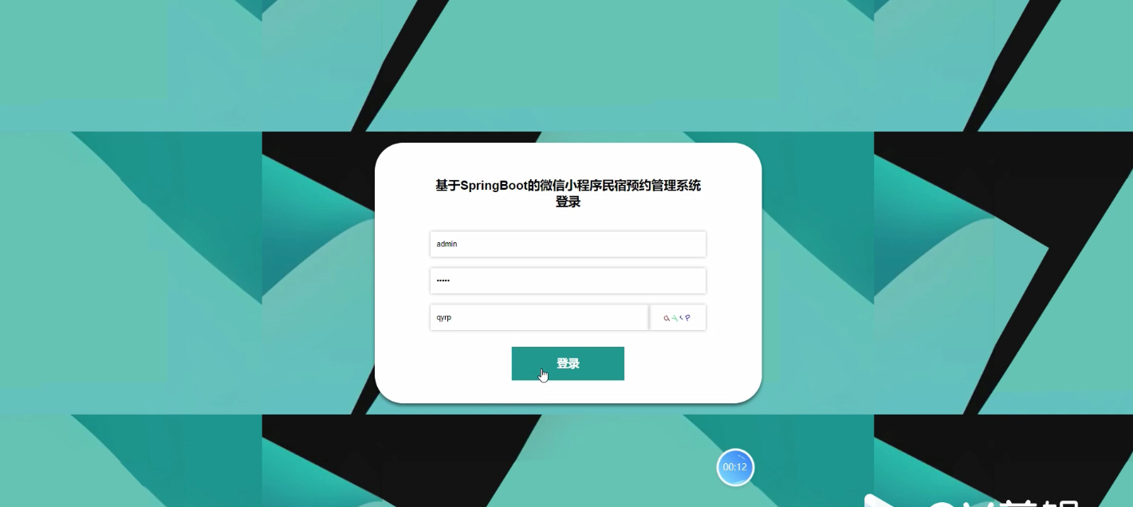
管理员登录图：

Slide 10
系统测试
系统测试紧随集成测试之后。系统测试将通过集成测试的部分作为整个系统的一部分。与电子设备的各种软硬件一起，通过实际操作来检测，在模拟的实际环境中是否存在误差。需要将系统测试与计划的理想情况进行比较，并找出与预期不同的地方。通过设计师的分析确定如何修改。在软件的实际操作过程中，会出现很多意想不到的错误，测试人员可能无法在第一时间解决问题。因此，系统测试应尽量在实际操作下进行，以达到更好的测试目的。

Slide 11
结 论
通过本次毕业设计对微信小程序民宿预约管理系统的设计与实现，让我能够将所学的一个个知识联系起来形成了一个整体，对于整个系统的运行流程有了一个清楚的认识。从前端通过接口请求数据到后端控制层调用业务层再到数据库访问层对数据库进行查找，然后将数据进行封装后一个一个层传输最后到前端以及后端进行显示的过程中，每一个流程都需要仔细的分析调试。在这之间，也遇到了许许多多的困难，走了很多的弯路，但正是因为克服了这些困难，才能开发出这个系统，实现对民宿预约的电子化管理，提高了工作的效率。

Slide 12
参考文献：
[1]罗旭.宜宾一微信小程序的志愿者管理系统设计与实现[D].电子科技大学,2020.
[2]吴丽娟. 基于springboot的贵州省财政学校人事管理系统设计与实现[D]. 厦门大学, 2019.
[3]陈键.基于java和MySQL的酒店预订管理系统的设计[J].电脑与信息技术,2020, 06:48-49.
[4]崔炜.基于PowerBuilder社区管理系统的研究与实现[J].清远职业技术学院学报,2020,06:63-66.
[5]刘立. MVVM 模式分析与应用[J].微型电脑应用, 2019, 8(12): 57-60.
[6]王志任.基于java的开发平台的设计与实现[D].广东工业大学,2020
[7]刘敏.基于springboot框架社交网络平台的设计与实现[D].湖南大学,2021.
[8]姜萍.基于MySql的房地产销售管理系统设计与开发[D].吉林大学,2020.
[9]颜清,苗壮,赖鑫生,等.大数据时代关系数据库MySQL的创新与发展[J].科技风, 2020(20):75-76.

Slide 13
谢谢大家！

